Slide 1
المُثل في حركة الكشف
تقسم المثل في حركة الكشف إلى قسمين رئيسيين هما:-
أولاً/ المُثل الحسية ثانياً/ المُثل المعنوية
أولاً : المُثل الحسية: وهي تقسم إلى ثلاثة أقسام:-
1- القائد 2- الرموز 3- الشعارات
واجبات القائد/
أ- معرفة ميول الفتى وقدراته
ب- عليه أن يمر بالدراسات في حركة الكشف وان يهتم برفع مستواه
ت- تخطيط برامج الفرقة وتنفيذها
ث- ملاحظة الأفراد وتوجيههم الوجه الصحيحة
القائد/ صفاته
أ- التحفظ في أقواله وأفعاله
ب- الاهتمام بالمظهر الخارجي
ت- أن يتصف بالجد والحزم
ث- الاهتمام بحل مشاكل الكشافين دون تمييز

Slide 2
الرموز/ أ- رمز الطليعة ويرسم على علم مثلث ب- رمز الفرقة ويتمثل بالمنديل ت- الأعلام: وتشمل: علم الدولة، علم الأشبال، علم الكشافة، علم الجوالة، بالإضافة إلى العلم الكشفي العالمي. الشعارات / شعارات الحركة الكشفية تبعاً للمراحل العمرية أ - شعار( ابذل جهدي )عند الأشبال. ب- شعار( كن مستعداً) عند الكشاف. ت - شعار( أفق واسع ) عند الكشاف المتقدم . ث – شعار (الخدمة عامة) عند الجوالة .

Slide 3
ثانياً : المُثل المعنوية وتشمل: 1- الوعد: وفيه يعد الكشاف بان يقوم بالواجبات المترتبة عليه نحو الله والوطن وان يساعد الآخرين في جميع الظروف والأحوال وان يعمل بقانون الكشافة. 2-القانون: وهو عبارة عن جملة من الخصال الحميدة المرغوب بها بكل المجتمعات كما إنها تلاءم جميع الظروف والبيئات وهو يحتوي على عدة بنود ، كما مر ذكرها.

Slide 4
تحية الكشاف تعد تحية الكشاف وسيلة للتعارف بين كشافي العالم وهي تؤدى بثلاثة أصابع ( البنصر، الوسطى، السبابة ) وهذه الأصابع الثلاثة تذكر الكشاف بالوعد الذي قطعه على نفسه أثناء انتمائه للفرقة الكشفية فظلاً عن الأصابع الثلاث فان إصبع الإبهام يكون فوق الخنصر وهذا يرمز على إن الحركة الكشفية حركة أخاء يعطف فيها الكبير على الصغير ويحترم فيها الصغير الكبير وتؤدى التحية بان يرفع الكشاف اليد اليمنى جانباً للأعلى حتى تلمس السبابة الجبهة من الجهة اليمنى، وتستعمل هذه التحية في الحالات التالية: 1- تحية علم الدولة عند رفعه وإنزاله 2- عزف السلام الجمهوري 3- تحية القادة الكشفيين، تحية أعلام الكشافة عند حملها .

Slide 5
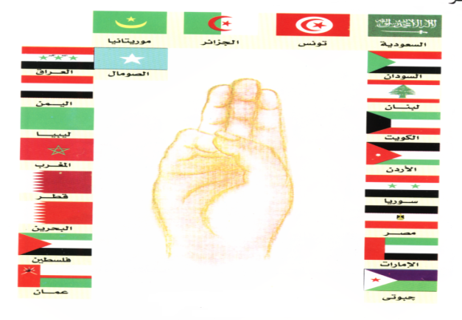
يوضح التحية الكشفية

Slide 6
تقاليد علم الدولة يعد العلم الوطني شعاراً للدولة ورمزاً لقوتها لذلك ينبغي أن يكون في موضع إجلال واحترام في جميع حالاته ولا يستعمل في غير الأغراض الرسمية. القواعد العامة لسير ووضع العلم في المناسبات المختلفة. 1- عند سير العلم مع عدة أعلام فان حامله يجب أن يسير في المقدمة أو في وسط الأعلام الأخرى. 2- إذا رفع العلم مع عدة أعلام أخرى فانه يرفع على سارية مستقلة. 3- تكون عملية رفع العلم سريعة وعملية إنزاله بطيئة ويجب عدم ملامسته للأرض أو جزء منه عند إنزاله. 4- إذا رفع العلم مع عدة أعلام وعلى ساريات مختلفة في خط واحد ويجب إن يكون على يمينها وفي نفس ارتفاعها.

Slide 7
5- إذا وضع العلم الوطني مع علم آخر وبشكل متقاطع يجب أن تكون سارية العلم الوطني فوق سارية العلم الآخر وان يكون على جهة اليمين. 6- إذا وضع بجوار المتكلم في ندوة أو محاضرة أو على منصة العرض فيجب إن يوضع علة يمين المنصة مرفوعاً على سارية مناسبة. 7- إذا وضع العلم الوطني راسياً على حائط فيجب أن يكون اللون الأسود على جهة اليمين ، أما إذا وضع العلم بشكل أفقي فيجب أن يكون اللون الأسود إلى الأسفل. 8- يرفع العلم في المعسكرات بعد التفتيش وقبل البدء بالبرنامج الصباحي. 9- الأعلام التي ينتهي استعمالها تحفظ في صندوق خاص ويكتب عليه الأحداث والمناسبات التي رفع فيها.

Slide 8
مراسم رفع العلم وإنزاله تجتمع فرقة الكشافة حول سارية العلم على شكل دائرة غير كاملة ويقف القائد عند فتحة الدائرة ثم يعطي آمر الفصيل الواجب للجميع بالاستعداد ثم الإيعاز لمجموعة رفع العلم التي تتكون من ثلاثة كشافين بالتقدم فيتقدمون بخطوات متزنة نحو السارية بخطى متزنة وعلى بعد ثلاث خطوات يقفون ثم يتقدم الكشاف الذي في المنتصف نحو السارية بخطوتين ثم يمسك الحبل المثبت في أسفل السارية ويفتحه ثم ينشر العلم ويتأكد من وضعه الصحيح ثم يبدأ برفعه وعندما يصل العلم إلى ثلث السارية يعطى الإيعاز للجميع بكلمة (حيي) ويبقون في حالة التحية لحين استقرار العلم في أعلى السارية ثم يعطى الإيعاز مرةً أخرى بالخفض ثم تعود المجموعة إلى مكان الفرقة الكشفية.

Slide 9
سارية العلم هي عبارة عن عمود يرفع عليه العلم وطوله تسعة أمتار ومثبت في رأسه قلنسوة فيها حلقة وبكرة حتى يمكن تحرك الحبل وعلى بعد مترين من الأرض توجد فيها حلقة ليثبت فيها الحبل. الملابس الكشفية العراقية ♦ملابس الأشبال أ- القبعة خضراء مع شريط اصفر ب- رباط الرقبة اصفر ت- القميص ابيض ث- السروال قصير ازرق ج- الحذاء جلدي اسود

Slide 10
♦ملابس الكشافة أ - القبعة رمادية ب - رباط الرقبة اخضر ت - القميص ابيض ث - السروال رمادي طويل ج - الحذاء جلدي اسود ♦ملابس الجوالة أ - القبعة رمادية ب - رباط الرقبة ازرق ت - القميص ابيض ث - السروال رمادي طويل ج - الحذاء جلدي اسود.

